Slide 1
Welcome to C Programming!
Swap & Rand & Srand

Slide 2
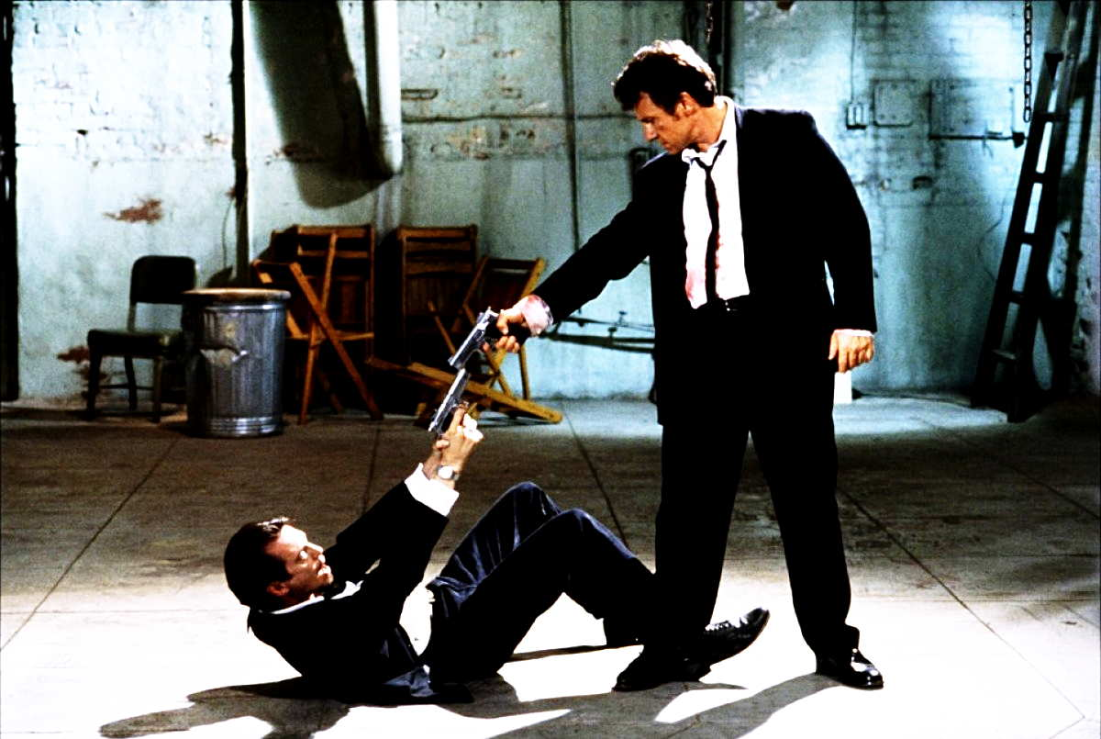
-Swap
같은 형태의 변수와 변수 사이, 서로의 값을 바꿔주는 함수이다.
그러나, 변수 2개 만으론 교환이 불가능하다.
int iX = 10;
int iY = 20;
생각 해보자. iX와 iY 사이 어떻게 값을 교환 할 수 있을까?
다시 값을 재정의 하는 것이 아니다.
iX = iY;
iY = iX;
iX = 20;
iY = iX = 20; X

Slide 3

- Swap(int iX, int iY);
int iTemp; int iX; int iY;
iTemp = iX;
iX = iY;
iY = iTemp;

Slide 4
- Swap의 활용
Swap의 용도는 사용자 나름이겠거니와, 정열 공식에선 빼놓을 수 없다.
정열(Sort) 방정식, 사용자의 조건에 맞춰 자료들을 순서대로 정열 해 준다. 가장 단순한 Bubble 부터 Quick, Merge, Heap 등 종류는 다양하지만, 공통적으로 Swap을 사용한다.
if (int iX > int iY)
{
int iTemp = iX;
iX = iY;
iY= iTemp;
}
// 가장 단순한 버블 정열식
// 작은 수 부터 큰 순으로

Slide 5
- rand( );
rand( ); 함수는 #include <stdlib.h>에 포함 되어있는 함수로, 임의의 숫자를 생성한다.
#include <stdio.h>
#include <stdlib.h>
int main(void)
{
printf_s("%d\n", rand());
return 0;
}
rand( )는 int형 숫자를 반환!
범위는 0 ~ RAND_MAX
RAND_MAX 는 미리 정의되어있는 int형 변수 값으로, 그 값은 32767 이다.
출력되는 숫자는 0~32767 사이, 임의의 정수!

Slide 6
- srand( );
srand( ); 는 임의의 시작점을 지정해주는 함수이다. 쉽게 생각풀이 하자면, Start Random;
srand(unsigned(time(NULL)));
#include <time.h> 헤더를 포함; time()함수를 srand의 매개변수로 사용하여 매 초마다 값이 초기화 되는 임의의 수를 내어준다.
srand()를 사용하지 않는 다면, 한번 정의된 임의의 수가 정의 되어, 프로그램을 다시 실행하여도 그 값에 변화가 일어나지 않는다.
rand()%100; // 0~100 사이 임의의 정수
rand()%100 + 1; // 1~100 사이 임의의 정수
rand()%30 + 1985; // 1985~2014 사이 임의의 정수

Slide 7
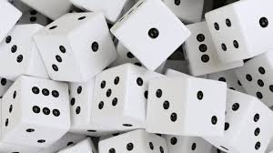
#include <stdlib.h> // MSDN에서 제공해주는 rand() 예제.
#include <stdio.h>
#include <time.h>
void SimpleRandDemo( int n ) // 0 ~ 32767 사이 임의의 정수 n 개만큼 출력
{
int i;
for( i = 0; i < n; i++ )
printf_s( " %6d\n", rand() );
}
void RangedRandDemo( int range_min, int range_max, int n ) // 사용자가 지정한 범위 내에서 출력
{
int i;
for ( i = 0; i < n; i++ )
{
int u = (double)rand() / (RAND_MAX + 1) * (range_max - range_min) + range_min;
printf_s( " %6d\n", u);
}
}
int main( void )
{
srand( (unsigned)time( NULL ) );
SimpleRandDemo( 10 );
printf_s("\n");
RangedRandDemo( -100, 100, 10 );
return 0;
}

Slide 8
- Swap과 Rand의 활용
Rand로 임의의 숫자 10개를 생성.
크기 순서로 숫자들을 정열.
Swap 사용시 한가지 유의 해야 할 점!
Call-by-Value / Call-by-Reference
Call-by-Value란 값을 참조 하여 호출!
Call-by-Reference란 주소 값을 참조하여 호출!
Swap 또한 값만 Value 참조 교환과 Reference 참조 교환의 차이점을 유념해두고 있어야 한다!

Slide 9
#include <stdio.h>
#include <time.h>
#include <stdlib.h>
void ValueSwap(int iNumber[]);
void ReferenceSwap(int iNumber[]);
int main (void)
{
int iArray[10];
srand(unsigned(time(NULL)));
for (int i = 0; i < 10; i++)
{
int iRand = rand()%100;
iArray[i] = iRand;
}
ValueSwap(iArray);
printf_s("Main\n");
for (int i = 0; i < 10; i++)
{
printf_s("iArray[%d] : %d\n", i, iArray[i]);
}
printf_s("iArray : iArray = %p, &iArray[0] = %p, iArray[0] = %d\n\n", iArray, &iArray[0], iArray[0]);
printf_s("***************************************************************************************\n");
ReferenceSwap(iArray);
printf_s("Main\n");
for (int i = 0; i < 10; i++)
{
printf_s("iArray[%d] : %d\n", i, iArray[i]);
}
printf_s("iArray : iArray = %p, &iArray[0] = %p, iArray[0] = %d\n\n", iArray, &iArray[0], iArray[0]);
return 0;
}

Slide 10
void ValueSwap(int iNumber[])
{
int m_iArray[10];
printf_s("Value Swap\n");
for (int i = 0; i < 10; i++)
{
m_iArray[i] = iNumber[i];
}
for (int i = 0; i < 10; i++)
{
for (int j = i; j < 10; j++)
{
if (m_iArray[i] > m_iArray[j])
{
int iTemp = m_iArray[i];
m_iArray[i] = m_iArray[j];
m_iArray[j] = iTemp;
}
}
printf_s("m_iArray[%d] : %d\n", i, m_iArray[i]);
}
printf_s("m_iArray : m_iArray = %p, &m_iArray[0] = %p, m_iArray[0] = %d\n\n",
m_iArray, &m_iArray[0], m_iArray[0]);
}

Slide 11
void ReferenceSwap(int iNumber[])
{
printf_s("Reference Swap\n");
for (int i = 0; i < 10; i++)
{
for (int j = i; j < 10; j++)
{
if (iNumber[i] > iNumber[j])
{
int iTemp = iNumber[i];
iNumber[i] = iNumber[j];
iNumber[j] = iTemp;
}
}
printf_s("iNumber[i] : %d\n", iNumber[i]);
}
printf_s("iNumber : iNumber = %p, &iNumber[0] = %p, iNumber[0] = %d\n\n", iNumber, &iNumber[0], iNumber[0]);
}

Slide 12
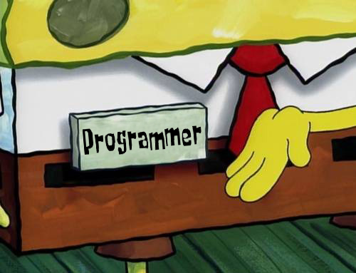
to be continued

